Slide 1
感受性遺伝子解析の
データ処理
平成18年11月29日
山田

Slide 2
遺伝子と疾患との関係
どんな関係を調べたいのか

Slide 3
遺伝子と疾患との関係
どんな関係を調べたいのか？
  対象は何か？
    遺伝子の何との関係が調べたいのか？
    疾患の何との関係が調べたいのか？
  関係の性質は
    因果関係か？
    相関関係か？

Slide 4
関係を調べる基本は・・・
遺伝子側１要素 対 疾患側１要素
認められる関係は
  相関関係
    因果関係は介入実験・経時観測実験で

Slide 5
遺伝子の何との関係

Slide 6
遺伝子の何との関係
遺伝子産物の機能
遺伝子の発現量
遺伝子配列の個人差

Slide 7
疾患の何との関係

Slide 8
疾患の何との関係
疾患の病理
疾患の発病
罹患後の疾患活動性
疾患の予後
治療反応性

Slide 9
遺伝子の何 対 疾患の何
疾患の病理
疾患の発病
疾患活動性
疾患の予後
治療反応性
遺伝子産物の機能
遺伝子の発現量
遺伝子の個人差

Slide 10
調べる対象は
遺伝子側要素 対 疾患側要素
  １ 対 １
  複数 対 １
  １ 対 複数
  複数 対 複数
  それらの組合せ

Slide 11
調べたいこと

Slide 12
調べたいこと
『ある遺伝子Gは疾患Xの発病促進リスク遺伝子であるかどうか』

Slide 13
調べたいこと
『ある遺伝子Gは疾患Xの発病促進リスク遺伝子であるかどうか』
これでデータの収集(実験)が開始できるでしょうか？

Slide 14
調べたいこと
『ある遺伝子Gは疾患Xの発病促進リスク遺伝子であるかどうか』
『ある遺伝子G』に個人差がないと先に進めない
Gの個人差が特定されていないので・・・
  『ある遺伝子Gに個人差があって』
  『その個人差と疾患Xの発病とが関係するかどうか』
  と分解すれば先に進めます

Slide 15
調べたいこと
『ある遺伝子Gは疾患Xの発病促進リスク遺伝子であるかどうか』
『ある遺伝子G』に個人差がないと先に進めない
Gの個人差が特定されていないので・・・
  『ある遺伝子Gに個人差があって』
  『その個人差と疾患Xの発病とが関係するかどうか』
  と分解すれば先に進めます

Slide 16
『ある遺伝子Gに個人差があって』
変異・多型
  同一種の塩基配列はところどころ違う、それが変異・多型
  アレル(アリル)
変異と多型の組合せ
  Diploidとしての組合せ：ジェノタイプ
  Haploidとしての組合せ：ハプロタイプ
  両方の組合せ：ハプロタイプが作る複合ジェノタイプ

Slide 17
『その個人差と疾患Xの発病とが関係するかどうか』
『その個人差』
  アレル
    SNPなら２種類 ｘ 多型の数
  ジェノタイプ
    SNPなら３種類 x 多型の数
  ハプロタイプ
    SNPなら 2^多型の数
『疾患Xの発病』
  ケースかコントロールか

Slide 18
『遺伝子G1とG2と・・・と
疾患Xの臨床マーカーM1とM2と・・・とが関係するかどうか』
疾患P1
遺伝子G1
疾患P2
遺伝子G2
遺伝子G3
疾患P3
遺伝子4
遺伝子G5
疾患P4
遺伝子G6
疾患P5

Slide 19
複数の関係について考えなくてはならないが・・・
まずは１つの『関係』について考える
『関連解析』という手法
  分割表検定から２つのことをする
  『関連があるか、ないか』
    帰無仮説『関連がない』とその棄却検定
      →P値
  『関連を数値で表すといくつか』
    『関連がある』として、それを数字で表すといくつか
      →オッズ比

Slide 20
検定をする前に
データのチェック
  アッセイの成功率
    極論すれば、成功率が悪くても、「ランダム」な失敗であれば大丈夫
      ただし、普通は成功率が悪ければ、サンプリングバイアスに加えたバイアスが混入しているものとして立ち止まる
    成功率に偏りがないか
      ケースばかりの失敗、コントロールばかりの失敗
        ・・・それに万一、疾患関連遺伝因子が絡んでいないか？
    たくさんの遺伝マーカーのデータがあれば、それらを総合して判断することも可能→細かい話しになるので省略

Slide 21
検定をする前に
データのチェック
  サンプリングバイアスの有無の情報が得られないか？
    『ランダムメイティングの仮定できる、均一集団からのランダムサンプル』であると、余計なことを考えなくてよいので、それに関する情報をとる
      Hardy-Weinberg平衡検定
        疾患と無関係な因子についてはケースコントロール両群でHWEが成立する
        疾患と関係する因子については、有病率が高くない疾患では、ケース群については必ずしもHWEが成立しない
    ランダムメイティングが仮定できない集団の場合にはHWEが成立しないこともあり、その場合には、この方法は使えない
    たくさんの遺伝因子についての情報があれば、それらを全部総合してランダムメイティング均一集団であるかの情報を得ることができる・・・少し細かい話しになるので、省略(ウェブテキストなど参照)

Slide 22
分割表検定
 | 遺伝因子あり | 遺伝因子なし | 計
ケース集団 | A | B | E
コントロール集団 | C | D | F
計 | G | H | N

Slide 23
HWE検定２法
カイ自乗検定
正確確率検定
HWEの場合は２つの検定のP値は大きく異なる。カイ自乗検定の方が保守的(P値が低く出やすい)。

Slide 24
 | 遺伝因子あり | 遺伝因子なし | 計
ケース標本 | A | B | E
コントロール標本 | C | D | F
計 | G | H | N
カイ自乗検定・Fisherの正確確率検定
  『もしもケース標本とコントロール標本とが、同じ集団からの標本』で、集団の分布のとおりにサンプリングされたとすると、AD/BC=1
  観測されたAD/BCが１からはずれているとして、ランダムに標本を採ってきたときに、そのはずれの程度が観測値の場合よりもずれる確率はいくつかを求める。
  カイ自乗値の計算は簡単(だから、使用制限がある)
  Fisherの正確確率検定は面倒(だけど、最近の計算機環境では痛痒なし)

Slide 25
オッズ比と棄却検定
『もしもケース標本とコントロール標本とが、同じ集団からの標本』で、集団の分布のとおりにサンプリングされたとすると、AD/BC=1
オッズ比はAD/BCである。
オッズ比は遺伝因子が疾患の有無への影響力の代表値である
『影響力』は『相対危険度』とみなせることが多く、『相対危険度』分割表から推定される。
『相対危険度の推定値』はオッズ比と中心に、ある信頼区間を持った範囲に分布すると考える。
『相対危険度の推定値』の信頼区間の下限が１を上回るとき、帰無仮説(相対危険度が１であるとする仮説)は、その信頼区間に対応する棄却水準で棄却されたということと、ほとんど同じである(使用する検定その他により少しずれが出る)

Slide 26
カイ自乗検定の使用制約
カイ自乗値の計算は簡単(だから、使用制限がある)
Fisherの正確確率検定は面倒(だけど、最近の計算機環境では痛痒なし)
Fisherの正確確率検定は『正確』なP値を返す
カイ自乗検定は、Fisherの正確確率検定P値の近似値を与える。
カイ自乗検定のP値は、分割表のセルの数値が小さくなってくると、Fisherのそれとのずれが大きくなる。
次の基準は1950年代から言われている基準である・・・(Cochran, W. G.: Some methods for strengthening the common χ2 tests. Biometrics, 10, 417-451, 1954）
  期待値が 1 未満のセルが 1 つでもある。
  期待値が 5 未満のセルが全体のセルの数の 20 % 以上ある

Slide 27
分割表の作り方
分割表ができたら、帰無仮説棄却検定とオッズ比による因子の強さについての情報が取れることがわかった
SNPのタイピングはジェノタイプ(3種類)
ケース・コントロール関連解析では2x3分割表ができる
 | １１ | １２ | ２２ | 計
ケース | A | B | C | G
コントロール | D | E | F | H
計 | I | J | K | N

Slide 28
 | １１ | １２ | ２２ | 計
ケース | A | B | C | G
コントロール | D | E | F | H
計 | I | J | K | N
2x3分割表そのものについて関連(独立性)検定
アレル本数2x2分割表
  染色体本数についてアレルの数を数える
  総標本数は２ｘN
ジェノタイプをプールして2x2分割表
  １１＋１２ 対 ２２
  １１ 対 １２＋２２
    １１＋２２ 対 １２ ・・・はやってもよいけど、何を調べたいかの仮説が立てにくいのでやらないことが多い

Slide 29
１つのSNPで複数の検定
４つの分割表ができた
複数の分割表のそれぞれからP値を算出すると、そのP値の意味を再解釈する必要が必ず出る
  分割表検定のP値：補正前のP値
  再解釈後のP値：補正後のP値
  補正後のP値＞＝補正前P値
    ひとつの実験データから、いくつもの分割表で検定すればするほど、『うまいこと』統計的に有意な結果を得られそうだが、必ずしもそうとはいえない。その『うまいこと』行かないように『平等』に、『ずる』がないようにするのが『Multiple testing補正』

Slide 30
アレル別検定
N人の標本＝２ｘN本の染色体の標本
ケース群・コントロール群とでアレルの比率が同じか違うかを検定する
２ｘ２分割表検定
標本数が多い(ジェノタイプ別の2倍)ので、検出力が大きい
オッズ比は２群のアレル頻度の違いの強さの指標であり、個人の発症しやすさ(相対危険度)としての意味づけはない→集団としての特性を示す
もし１SNPあたり１検定だけを選ぶなら、これ

Slide 31
ジェノタイプ２Ｘ３分割表検定
3ジェノタイプの分布の具合がケースコントロール間で同一かどうかを検定する
２ｘ３分割表検定
１１、１２、２２の３ジェノタイプにリスク上の序列をつけたいときには、それなりの手法があるが、一般的にはそれを実施する必要はない
オッズ比を求めるのであれば、基準となるジェノタイプを設定し、それに対するオッズ比をジェノタイプ別に求める

Slide 32
ジェノタイプ２Ｘ２分割表検定
リスクアレルを1本以上もっている場合と１本も持っていない場合(優性遺伝形式に似る)
リスクアレルを2本もつ場合と1本以下の場合(劣性遺伝形式に似る)
２ｘ２分割表検定
オッズ比はそれぞれの設定されたジェノタイプグループにおける相対危険度の近似値を与える

Slide 33
複数SNPの組合せ(ハプロタイプ)
物理的に並んでいるSNP
  ハプロタイプを推定する
    ケース・コントロール集団ごとにハプロタイプ頻度の推定値が計算される
    ハプロタイプアレルによる2xNサンプルの検定となる
    それをもとに2xN分割表ができる
      2xN分割表検定を行う場合と
      N通りの２ｘ２分割表を作成してそれぞれについて検定する場合がある
      ここまでは、比較的ルーチンに行われる
      いくつかのハプロタイプをプールしたり、ハプロタイプが作る推定ジェノタイプを用いたりする検定は特別な事情のある場合に実施することがある

Slide 34
複数SNPの組合せ(機能組合せ)
物理的に並んでいないSNP
  ハプロタイプは存在しない
  複数のSNPが作る複合ジェノタイプ
    １SNPで３ジェノタイプ、２SNPで９ジェノタイプ
    N SNPで３＾Nジェノタイプ
    これらの分布がケース・コントロール間で均一かどうかを検定する
    2x3^N 分割表検定
      それを個別にくくったりすることはよほどの理由がなければ行わない

Slide 35
Multiple testing
P値とは
  分割表の観測値からP値が算出されたとする
  それは、関連がない場合にPという確率で観測データ並みにケースとコントロールで異なる値が得られるということ
  もし関連がない母集団からたくさんのサンプリングを繰り返すと・・・
    P<=0.01が得られる確率は0.01
    P<=0.05が得られる確率は0.05
    P<=0.5が得られる確率は0.5
    P<=0.05が得られる確率と0.05<P<=0.1が得られる確率は等しくて、0.05

Slide 36
帰無仮説がなりたつとき
P値で度数分布をとると・・・
１に近いp値も0に近いp値も同じ頻度で現れる
比率
0
1
p

Slide 37
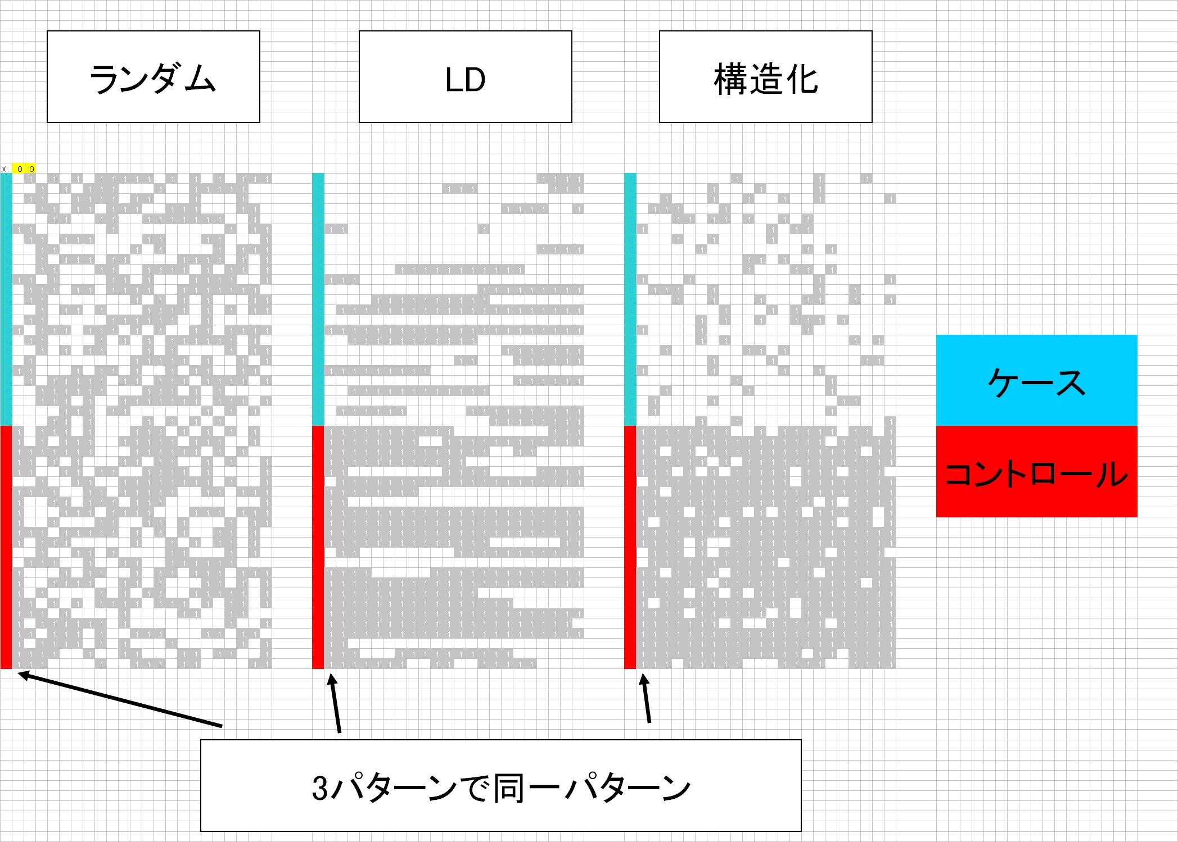
形質(疾患)
１マーカーでの関連解析
マーカー
形質とマーカーとに強い関連がある

Slide 38
形質(疾患)
１マーカーでの関連解析
マーカー
形質とマーカーとに強い関連がある

Slide 39
形質(疾患)
多マーカーでの関連解析
マーカー２つ

Slide 40
形質(疾患)
多マーカーでの関連解析
マーカー
形質と第1マーカーとに強い関連がある？

Slide 41
形質(疾患)
多マーカーでの関連解析
マーカー
形質と第1マーカーとに強い関連がある
？？？？？？？

Slide 42
多マーカーでの関連解析

Slide 43
多マーカーでの関連解析
←同じ→

Slide 44
多マーカーでの関連解析

Slide 45
多マーカーでの関連解析

Slide 46
多マーカーでの関連解析
どのマーカーとは言わないが
マーカーと形質には関係がある
マーカー同士は独立でない
相互に近いマーカーでは個人のジェノタイプが似ている
→連鎖不平衡にある
マーカー同士は
独立である

Slide 47
多マーカーでの関連解析
←同じ→

Slide 48
多マーカーでの関連解析

Slide 49
多マーカーでの関連解析

Slide 50
多マーカーでの関連解析
どのマーカーとは言わないが
マーカーと形質には関係がある
マーカー同士は独立でない
個人のジェノタイプが似ているのではなく、集団のジェノタイプが似ている
→集団の遺伝的バックグラウンドが異なる
マーカー同士は独立でない
相互に近いマーカーでは個人のジェノタイプが似ている
→連鎖不平衡にある

Slide 51
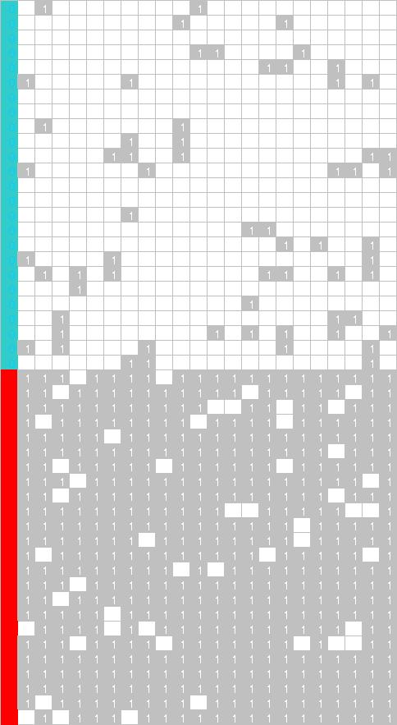
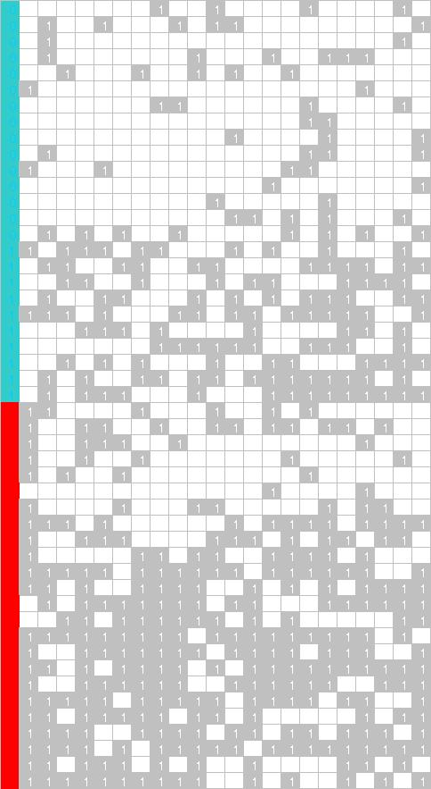
集団構造化の影響
実際には、ケースとコントロールとがそれぞれへテロな集団の混合で、その混合比が異なり、また、異集団間の差も大きくないので・・・

Slide 53
複数の仮説が独立であること、そうでないこと
２つの仮説が独立であるとき
  それぞれの仮説から得られるP値の間に相関がない
２つの仮説が独立でないとき
  それぞれの仮説から得られるP値の間に相関がある
  片方が「たまたま」低いP値をとるようなとき、なんらかの理由があって、もう片方も低いP値をとる

Slide 54
互いに独立でない仮説
あるSNPについて作成した４個の分割表検定は互いに独立ではない
連鎖不平衡関係にあるSNP同士の関連検定は互いに独立ではない
あるSNPとそのSNPを含むハプロタイプとでは、それぞれに行う関連検定は互いに独立ではない
相互に遠位にあるSNP同士でも、集団の構造化などが原因で関係が生じることがあるが、そのようなとき、そのSNPにおける関連検定同士は独立ではない
疾患とそのバイオマーカーとに対して行う関連検定は互いに独立ではない
。。。。

Slide 55
２つの独立な仮説でのP値
0.05 －D=0.0475
1-B-C-D
= 0.95 x 0.95
= 1-0.0975
= 0.9025
B
A
仮説２
どちらかの仮説でP<=0.05となる確率はB+C+D=0.0975～0.1
０．０５
D
C
0.05x0.05=0.0025
０．０５
仮説１
0.05 －D=0.0475

Slide 56
K個の独立な仮説検定をして
個々の仮説の棄却水準a(たとえばa=0.05)
K個の仮説のすべてが棄却されない確率は
  (1-a)^K
K個の仮説のうち、１つでも棄却される確率は
  1-(1-a)^K
  =1-(1-aK+α)
  ～aK
  αはaが小さいとき無視することもよくあり
  これは得られたP値をK倍してやればいいことを示している
  このようにP値を補正するのをBonferroniの補正と言って、もっとも保守的な補正である
K=20でa=0.05だと、この値は1
  １個の仮説はP<=0.05をとる確率が１(＝あたりまえ）

Slide 57
２つの独立な仮説でのP値
0.05 －D=0.0475
1-B-C-D
= 0.95 x 0.95
= 1-0.0975
= 0.9025
B
A
仮説２
どちらかの仮説でP<=0.05となる確率はB+C+D=0.0975～0.1
０．０５
D
C
0.05x0.05=0.0025
０．０５
仮説１
0.05 －D=0.0475

Slide 58
仮説同士が独立でないと・・・
B+D=0.05であれば、正方形のどこに置いても問題ないから、移動する
2個の仮説が独立ならば、A,B,C,Dの面積は変わらない
1-B-C-D
= 0.95 x 0.95
= 1-0.0975
= 0.9025
A
B
仮説２
０．０５
D
C
０．０５
仮説１
0.05 －D=0.0475

Slide 59
B+D=0.05であれば、正方形のどこに置いても問題ないから、移動する
2個の仮説が独立ならば、A,B,C,Dの面積は変わらない
A=1-B-C-D
A
B
仮説２
０．０５
D
C
０．０５
仮説１
C=0.05 －D

Slide 60
仮説同士が独立でないと・・・
B+D=C+D=0.05で変わらないが、Dの占める割合がだんだん大きくなり、BとCが小さくなる。
したがって、B+C+Dは小さくなりAが大きくなる。
A=1-B-C-D
2個の仮説が完全に同じだとB=C=0、D=0.05、A=0.95
～1個の仮説の検定と同じ
A
B
仮説２
０．０５
D
C
０．０５
仮説１
C=0.05 －D

Slide 61
相互に独立でない仮説の場合
Bonferroniの補正をして有意であれば、絶対に有意であるが、保守的すぎて、有意な結果が出るとは思えない
別の方法がいる
  パーミュテーションテストという方法
    どのくらい割り引いていいかわからないので、ケースとコントロールのわりつけをいろいろ代えてみて、観測データがどれくらい珍しい値かを値踏みする方法

Slide 62
多数のマーカーのデータの場合
多数のマーカーの場合には、多数のものが独立に振舞うべきであるという前提から、いくつかの情報をとることができる
  ケース群とコントロール群とが、ランダムメイティング集団か階層化しているかの判定(階層化検定)
  ケース群とコントロール群とが、ランダムメイティングしていても、若干の遺伝的背景差がある場合、および、ランダムメイティングしていなくても、均等な階層化であれば、検定上の大きな問題は出ないが、階層化の仕方に若干の差がある場合
    その情報を組み込む工夫をする(Genomic controlなど)

Slide 63
性染色体の事情
X染色体は女２本、男１本という事情がある
X染色体にはPseudoautosomal regionといわれる領域があり、その領域はY染色体に相同領域があり、男も２アレル持つ
Pseudoautosomal regionは常染色体と同様の扱い、それ以外のX染色体領域は、アレル本数の計算、ジェノタイプの扱いについて男女別に行う必要がある

